Slide 1
Lenguaje de Programación Estructurado
¡Bienvenidos!
ST 202W
Sesión 0
26 de agosto 2017

Slide 2

Acerca de mi
Ing. de Sistemas (UNI 2006-2011)
Software Architecture Manager en FedEx
Construimos buen software!
Primer lenguaje de programación: Pascal
Ultra-hiper competitivo
Record en velocidad: 235 km/h
Hobbies: Leer Quora, Viajar, Programar, Conducir, Aprender

Slide 3
Acerca de mi
Ing. de Sistemas (UNI 2006-2011)
Software Architecture Manager en FedEx
Construimos buen software!
Primer lenguaje de programación: Pascal
Ultra-hiper competitivo
Record en velocidad: 235 km/h
Hobbies: Leer Quora, Viajar, Programar, Conducir, Aprender, Dictar LPE

Slide 4
Agenda
Objetivos del curso
Logística
Introducción al curso
Nuestro primer programa en C++
Examen de entrada

Slide 5
Objetivos del curso
Aprender cómo modelar y resolver problemas complejos utilizando computadores.
Explorar abstracciones comunes para representar problemas
Modelar y resolver problemas en forma recursiva
Analizar cuantitativamente distintas alternativas para resolver problemas
Aprender los fundamentos de la programación estructurada
Aprender el lenguaje de programación C/C++ a nivel intermedio
Aprender e implementar algoritmos y estructuras de datos clásicas

Slide 6
Agenda
Objetivos del curso
Logística
Introducción al curso
Nuestro primer programa en C++
Examen de entrada

Slide 7
Recursos
Anuncios vía Facebook:
https://www.facebook.com/groups/lpe.uni/
Material vía Dropbox:
https://goo.gl/tctmKM
Entregables y consultas vía email:
rpalaciosr@uni.edu.pe

Slide 8

Recursos
Software
Bibliografía
En Windows
Microsoft Visual Studio Community 2017 https://www.visualstudio.com/vs/community/
CLion 2017
https://www.jetbrains.com/clion/
Dev-C++ 5.11 (Portable)
http://orwelldevcpp.blogspot.com/
En Linux:
GNU Compiler Collection (GCC)
En Mac:
GNU Compiler Collection (GCC) o XCode
Programming Abstractions in C++, Eric Roberts
(disponible en el Dropbox)
Stanford CS 106B – Programming Abstractions in C++
http://web.stanford.edu/class/cs106b/

Slide 9
Sistema de Calificación ‘F’
Promedio del Curso
Examen Parcial (EP)
Examen Final (EF)
4 Prácticas Calificadas
Proyecto (no eliminable)
Promedio Final
PF = (2*EF + EP + PP) / 4
Promedio de Prácticas
PP = (PC1 + PC2 + PC3 + PC4 - min(PC1, PC2, PC3, PC4) + Proyecto) / 4
Puntos Extra:
El equivalente a 0.5 puntos de PC por cada problema resuelto independientemente en codeforces.com, siempre y cuando el problema haya sido resuelto por menos de 4000 personas en todo el mundo. Puntos aplican también para EP y EF.

Slide 10
Sistema de Calificación ‘F’
Exámenes y Prácticas
Sábados de 2 a 5pm (3 horas)
Con computadora o laptop propia
Pueden usar ejemplos hechos en clase y código propio
Pueden usar PPTs y/o libros (no recomendado)
Prohibido internet y celulares
Proyecto (No eliminable):
Implementación de una aplicación en C++ que soporte creación, lectura, modificación y eliminación de registros en un banco de datos (archivo o base de datos).
Equipos de 3 o 4 alumnos. Enviar integrantes y nombre de equipo hasta el día de la PC1.
El tema será asignado oportunamente.

Slide 11
Agenda
Objetivos del curso
Logística
Introducción al curso
Nuestro primer programa en C++
Examen de entrada

Slide 12
Introducción
Lenguaje de Programación Estructurado

Slide 13
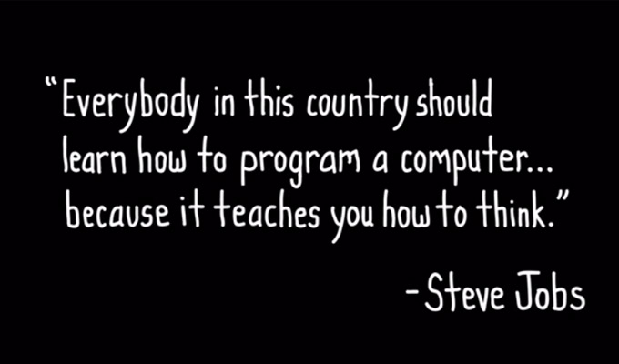
¿Por qué aprender a programar?
https://code.org/
https://www.youtube.com/watch?v=nKIu9yen5nc
(subtítulos en español disponibles)

Slide 14
Agenda
Objetivos del curso
Logística
Introducción al curso
Nuestro primer programa en C++
Examen de entrada

Slide 15
Hola Mundo
#include <iostream>
using namespace std;
int main()
{
cout << "Hola Mundo" << endl;
return 0;
}
The only way to learn a new programming language is by writing programs in it. The first program to write is the same for all languages:
Print the words
hello, world
This is the big hurdle; to leap over it you have to be able to create the program text somewhere, compile it successfully, load it, run it, and find out where the output went. With these mechanical details mastered, everything else is comparatively easy.
- The C Programming Language, Ch1

Slide 16
Agenda
Objetivos del curso
Logística
Introducción al curso
Nuestro primer programa en C++
Examen de entrada

Slide 17
Tarea 02/09
Instalar CLion:
IDE: https://www.jetbrains.com/clion/
Compilador: http://www.mingw.org/ (Sección Downloads)
Guía de instalación: https://www.jetbrains.com/help/clion/quick-start-guide.html
Implementar la Regla del Fin del Mundo
Wiki: https://en.wikipedia.org/wiki/Doomsday_rule
Implementarla en Pseudocódigo o en C++
Examen de entrada
Revisar solucionario (Dropbox)

